Slide 1
TRƯỜNG MẦM NON HOA QUỲNH
Lớp 19-24 tháng Gấu Bông)
Giáo viên:VŨ THỊ THU

Slide 2
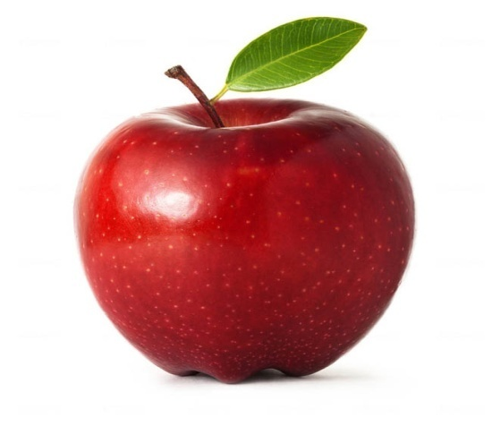
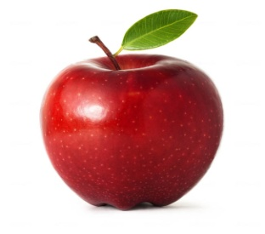
GIÁO ÁN
PHÁT TRIỂN NHẬN THỨC
Đề tài: TO-NHỎ

Slide 3
1.Mục đích yêu cầu :
-Trẻ nhận biết kích thước to - nhỏ của đồ
dùng đồ chơi.
2.Phương tiện hoạt động:
- Mỗi trẻ 1 quả táo to và 1 quả táo nhỏ
Rổ to, nhỏ (màu xanh,đỏ) treo
trên môi trường

Slide 4
3.Tiến hành hoạt động :
* Hoạt động 1 :
- Cô tặng hộp quả mở ra cho trẻ
xem và đố trẻ:
+ Cái gì đây? (quả táo)
+ Cô có đến 2 quả táo , các con
nhìn xem 2 quả táo này có gì
khác nhau?

Slide 6
Yêu cầu trẻ chọn mỗi bạn :1 quả táo to,
1 quả bóng nhỏ
+ Cô kiểm tra và hỏi từng trẻ
+ Trò chơi: táo to /nhỏ giơ lên theo yêu cầu của cô(chơi 2-3 lần)
- Trò chơi bỏ táo vào rổ:
+ Dắt trẻ đến nơi treo rổ hỏi trẻ:cái rổ nào to/nhỏ
+ Mở nhạc cho trẻ đi chơi khi cô tắt nhạc chạy về bỏ táo đúng vào rổ to/nhỏ.(theo màu).

